Slide 1

本科课程设计答辩
危险标志
识别系统
基于 EfficientNet-B0 与 ONNX Runtime Web
的安全标志智能识别
答辩人：项目组
指导教师：________
时间：2026年6月
5 类
1105
99.46%
最终识别类别
增强训练图像
最佳 Macro-F1

Slide 2
CONTENTS
答辩内容
01
项目背景与目标
说明系统要解决的安全标志快速识别问题
02
数据集构建
从附件标志出发，生成角度、光照、模糊增强样本
03
模型训练方案
EfficientNet-B0 迁移学习与工程化训练流程
04
网页系统实现
ONNX Runtime Web 前端推理与多输入模式
05
结果分析与总结
指标、创新点、局限和后续改进
危险标志识别系统答辩
02

Slide 3
01 BACKGROUND
项目背景与建设目标
安全巡检场景中，危险标志通常出现在仓储、道路、施工、实验室等环境。人工识别依赖经验，面对光照、角度和视频流输入时稳定性不足。
5
附件原始类别
面向 5 类附件危险标志建立可训练、可部署、可演示的识别系统
支持图片、视频、摄像头三种前端输入方式
3
模型能够适应拍摄角度、明暗变化、轻微模糊和背景干扰
网页输入模式
训练、评估、导出、网页推理形成完整闭环
目标不是只做静态图片分类，而是完成一套能在浏览器中运行的识别原型。
危险标志识别系统答辩
03

Slide 4





02 CLASSES
识别对象与类别设计
易燃危险
落石危险
水域危险
高处坠物
爆炸危险
高风险
高风险
中高风险
高风险
极高风险
类别体系保持与网页前端 `SIGN_LIBRARY` 一致，避免训练标签和展示结果不匹配。
爆炸 / 坠物 / 落石 / 易燃 / 水域
危险标志识别系统答辩
04

Slide 5
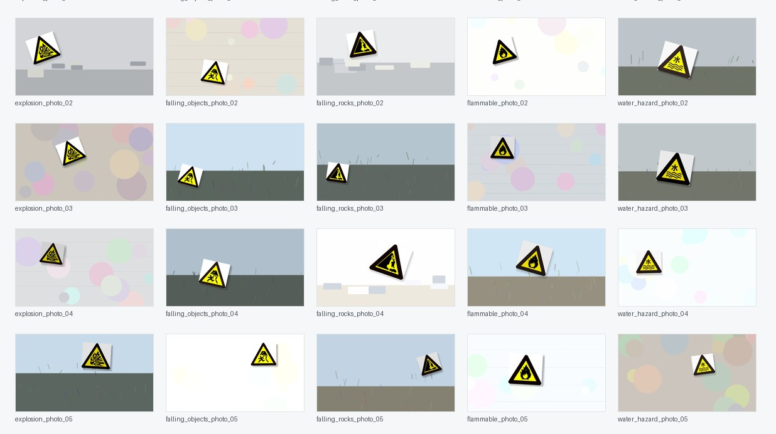
03 DATASET
数据集构建：从 5 张素材到可训练样本
5 张
1105 张
400 张
30 张
原始附件标志
增强训练集
独立测试集
前端测试照片
仅保留附件给出的 5 类危险标志，不随意扩充网页最终类别
通过旋转、缩放、透视、亮度、对比度、模糊、阴影和背景扰动模拟真实拍摄
训练集 `dataset_viewpoint` 与测试集 `dataset_test_viewpoint` 使用不同随机种子生成
前端测试照片汇总
危险标志识别系统答辩
05

Slide 6
04 ARCHITECTURE
系统总体架构
素材整理
数据增强
模型训练
模型导出
网页推理
→
→
→
→
PDF/附件标志
类别目录化
角度、光线、背景
生成训练与测试集
EfficientNet-B0
迁移学习
PyTorch checkpoint
转换为 ONNX
ONNX Runtime Web
图片/视频/摄像头
核心闭环：数据构建 → 训练评估 → 模型导出 → 前端加载 → 上传测试。
危险标志识别系统答辩
06

Slide 7
05 MODEL
模型方案：EfficientNet-B0 迁移学习
选择 EfficientNet-B0：在准确率和模型体积之间取得较好平衡，适合浏览器部署
4.34M
加载 ImageNet 预训练权重，并冻结 backbone，只训练分类头，降低小数据集过拟合风险
总参数量
训练策略包括 AdamW、CosineAnnealingLR、Label Smoothing、Dropout、Early Stopping
图像统一输入 224×224，导出 ONNX 后由前端运行时直接推理
0.33M
可训练参数
16.7MB
估计模型大小
冻结参数占比约 92.4%，主要微调分类头。
危险标志识别系统答辩
07

Slide 8
06 ENGINEERING
训练工程化：多文件模块拆分
1
数据读取与增强
2
模型结构管理
3
训练过程控制
datasets.py / data_audit.py
负责目录扫描、增强与数据质量审计
architectures.py
统一 EfficientNet、ResNet、MobileNet 与 StrongCNN 构建
training_engine.py / callbacks.py
封装单轮训练、验证、早停和 checkpoint
4
指标与报告
5
部署导出
metrics.py / reporting.py
导出 history、混淆矩阵、模型卡片与实验报告
export_onnx.py
将最佳 PyTorch 权重转换为网页可加载 ONNX
拆分后的结构便于验收时说明分工：数据、模型、训练、评估、部署各有独立模块。
危险标志识别系统答辩
08

Slide 9
07 RESULTS
训练结果与关键指标
99.46%
99.46%
100%
15
最佳验证 Macro-F1
最佳验证 Top-1
验证 Top-3
最佳 Epoch
危险标志识别系统答辩
09

Slide 10
08 CLASS PERFORMANCE
分类表现分析
类别
精确率
召回率
F1
爆炸
100.0%
100.0%
100.0%
坠物
100.0%
97.7%
98.9%
落石
99.5%
100.0%
99.8%
易燃
99.5%
100.0%
99.8%
水域
98.2%
99.5%
98.9%
主要混淆集中在“高处坠物”和“水域危险”少量样本，后续可通过采集真实现场图继续增强泛化。
危险标志识别系统答辩
10

Slide 11
09 WEB APP
网页前端与模型部署
前端采用苹果官网式极简布局，保留蓝白学术风格与清晰结果区域
支持图片上传、视频文件检测、摄像头实时检测三种模式
模型文件由 `model_metadata.json` 描述，自动加载 ONNX 与外部权重数据
当 ONNX 加载失败时，保留 Canvas 特征匹配兜底逻辑，保证演示不中断
正式演示需通过 `app/start_server.ps1` 启动，避免浏览器 file:// 限制模型文件读取。
ONNX Runtime Web
本地 HTTP 服务
多输入识别
危险标志识别系统答辩
11

Slide 12
10 DEMO
现场演示流程
启动服务
cd C:\Users\23950\Desktop\proj\danger-sign-recognition
powershell -ExecutionPolicy Bypass -File app\start_server.ps1
打开网页
上传测试
http://localhost:8000
test_inputs/frontend_photos/ 下任选 JPG 图片
admin
123456
图片 + 摄像头
默认账号
默认密码
推荐演示
危险标志识别系统答辩
12

Slide 13
11 CONTRIBUTION
项目工作量与创新点
数据层
从 5 张附件标志扩展出训练集、独立测试集和前端真实场景照片
模型层
采用 EfficientNet-B0 迁移学习，加入多种增强、正则化和指标导出
工程层
训练代码拆分为数据、模型、指标、回调、报告、导出等多个模块
部署层
PyTorch → ONNX → 浏览器推理，前端支持图片/视频/摄像头输入
展示层
生成模型卡片、实验报告、测试图片和答辩材料，形成完整项目包
危险标志识别系统答辩
13

Slide 14
12 SUMMARY
总结与后续改进
本项目完成了一条从素材整理、数据增强、深度学习训练、模型导出到网页端运行的完整危险标志识别流程。
数据→模型→网页
报告/模型卡/指标
真实采集/更多类别
完成闭环
可解释交付
可继续扩展
后续可补充真实现场照片，进一步验证不同设备、距离和光照条件下的鲁棒性
可增加目标检测能力，从完整场景图中先定位标志，再做分类
可在 GPU 环境中进一步微调 backbone，提高复杂场景泛化能力
危险标志识别系统答辩
14

